Slide 1
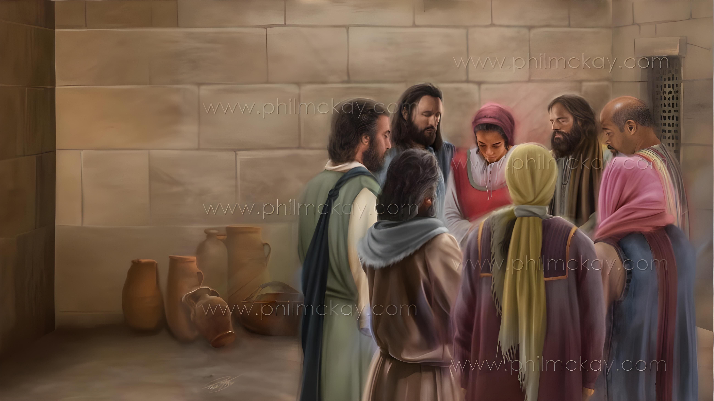
SABABA GALATEEFFANNAA FI KADHATAA
Barnoota 2ffaa Amajjii 10, 2026

Slide 2
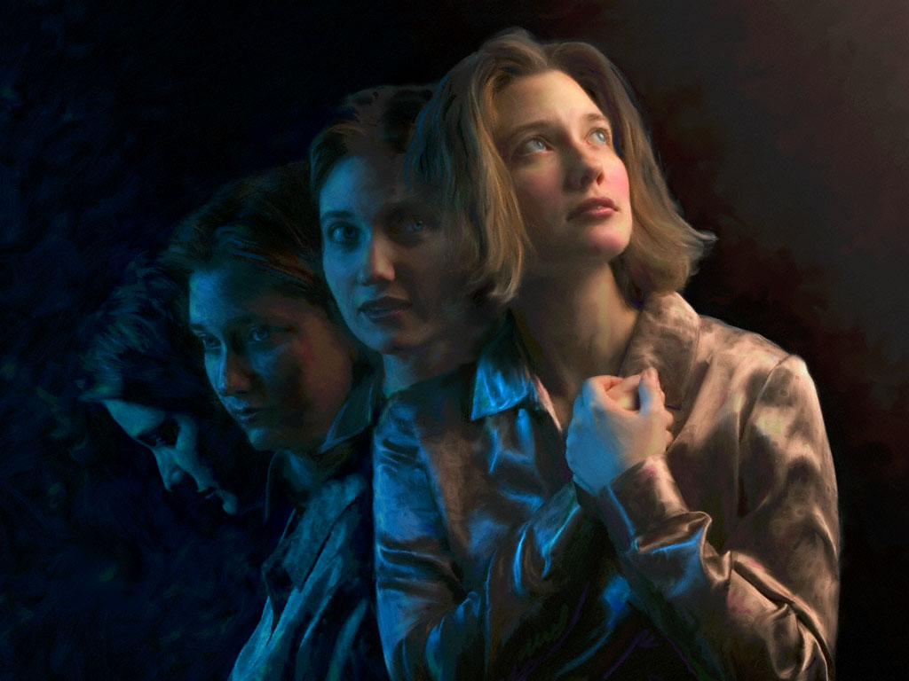

“Inni hojii gaarii isin keessatti jalqabe sun hamma guyyaa Kiristoos Yesuusitti akka raawwatu nan amana.”
Filip. 1:6

Slide 3

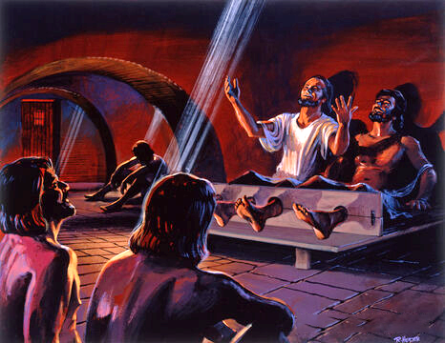
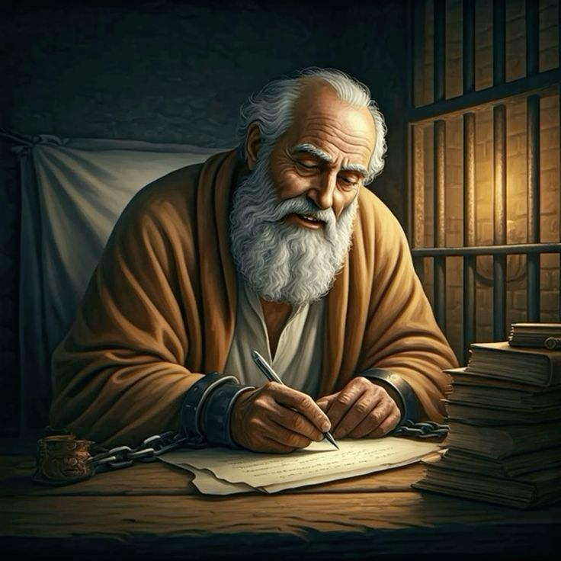







Yeroon kun Phaawuloosiif yeroo salphaa hin turre. Yeroo birmadummaa isaa dhabetti abdii kutannaa keessa seenuun salphaa ture.
Haa ta’u malee, mana hidhaa Filiphisiyus keessa taa’ee faarsaa galataa akkuma faarfataa tureen, sababa ittiin obbolootaa fi obboleettota Filiphisiyusii fi Qolaasaayisiin jiran galateeffatu argate.
Hidhamuun isaa Abbaa isaa wajjin walitti dhufeenya isaa itti fufuu irraa isa hin ittifne, warra kaaniifis kadhachuu hin dhaabne.
Xalayaa Filiphisiyusiif barreeffame keessatti sababa galateeffannaa fi kadhannaa:
  Sababa galateeffannaa (Filip. 1:3-8)
  Gaaffilee kadhataa (Filip. 1:9-11)
Yeroo ulfaataatti galateeffachuu fi kadhachuu (Filip. 1:12-18)
Xalayaa Qolaasaayisiif barreeffame keessatti sababa galateeffachuu fi kadhachuu:
  Sababa galateeffannaa (Qol. 1:3-8)
  Gaaffilee kadhataa (Qol. 1:9-12)

Slide 4
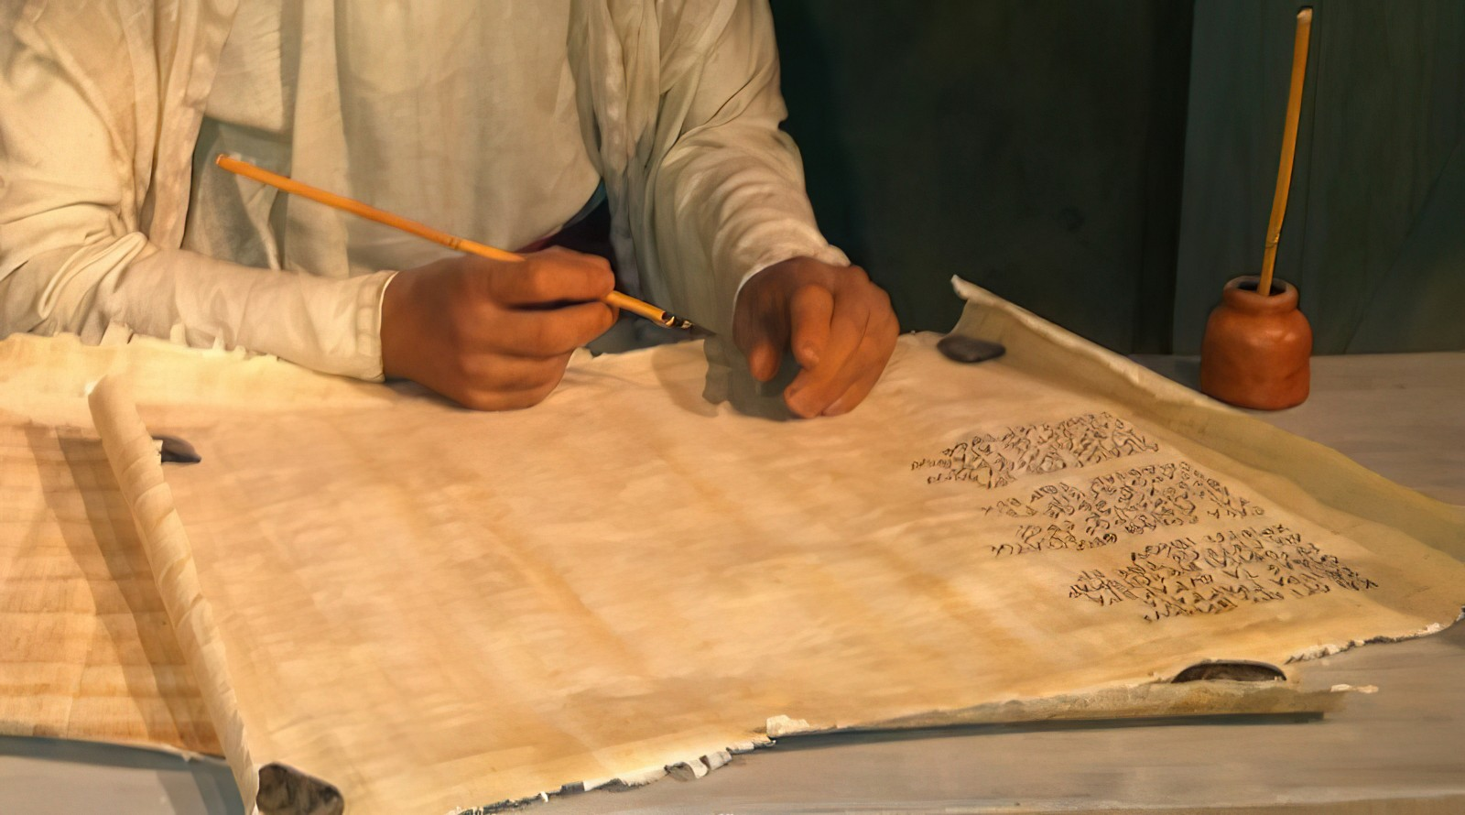
Xalayaa warra Filiphisiyusiif barreeffame keessatti sababa galateeffachuu fi kadhachuun barbaachiseef

Slide 5

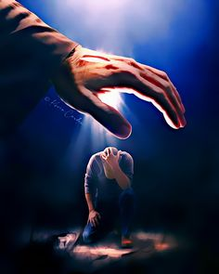
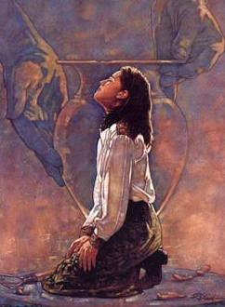
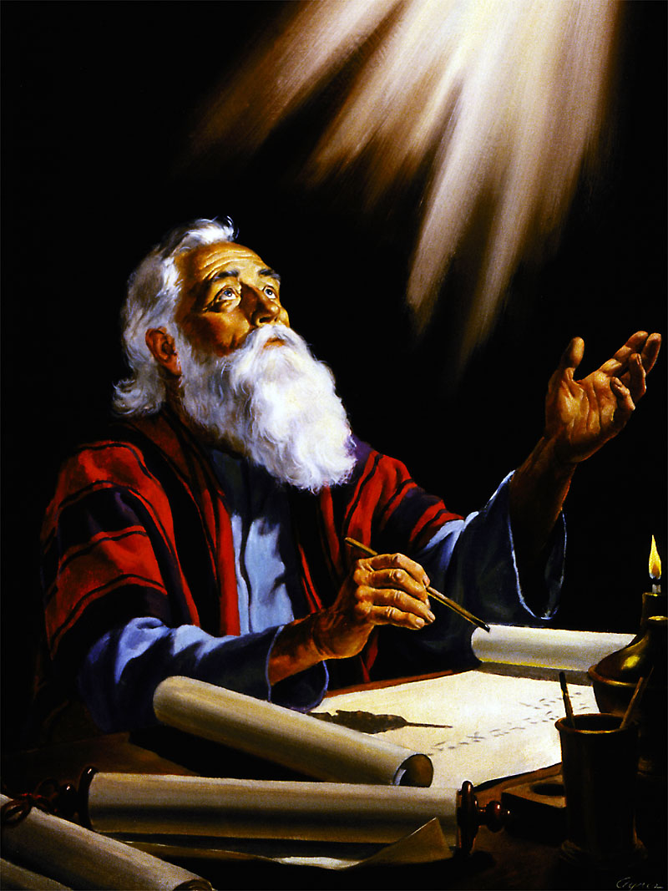
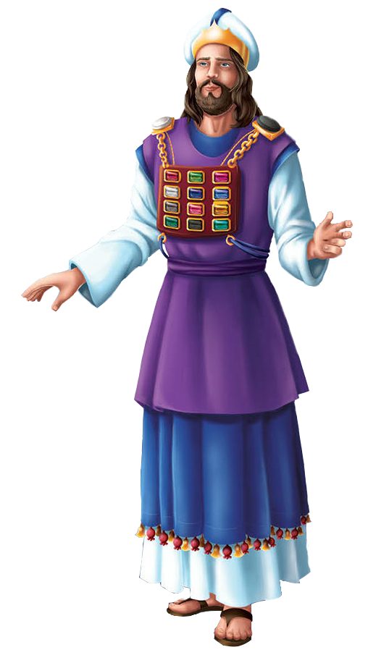
SABABOOTA GALATEEFFANNAA
“Inni hojii gaarii isin keessatti jalqabe sun hamma guyyaa Kiristoos Yesuusitti akka raawwatu nan amana.” (Filip. 1:6)
Phaawuloos xalayaa isaa waa’ee amantoota Filiphisiyusiin jiraniitiif galateeffachuudhaan jalqaba (Fil. 1:3), isaanis warra inni baayyee jaallatu dha (Phil. 1:8).
Akkuma angafni lubaa qoma isaatti, onnee isaatti aansee maqaa qomoo ijoollee Israa’el hundumaa qabatee Waaqayyoon dura dhaabatu, akkasuma Phaawuloos, miseensota waldaa hundumaa “onnee isaatti” qabatee kadhataan Waaqayyoon dura isaaniif dhaabata (Filip. 1:7).
Galanni isaa, warri Filiphisiyus wangeelaaf amanamanii dhaabachuu isaanii fi Waaqayyo immoo guutuu isaan gochaa adeemuu Isaa dabalata (Filip. 1:5-6).
Sababni galata isaa inni sadaffaan, warri Filiphisiyus “hidhamuukoo keessattis ta’u ykn wangeelaaf falmuu kootii fi akka wangeelli cimee dhaabatu gochuu koo keessatti” hirmaattota turtan (Filip. 1:7).

Slide 6


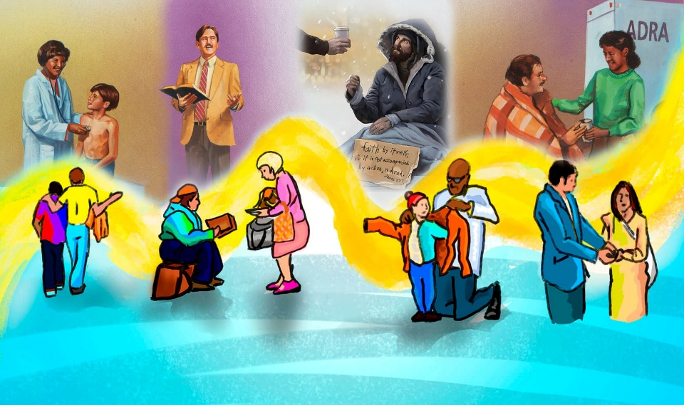
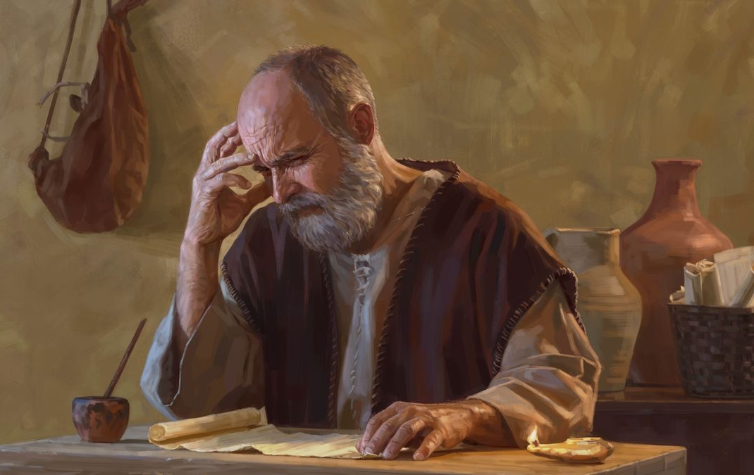
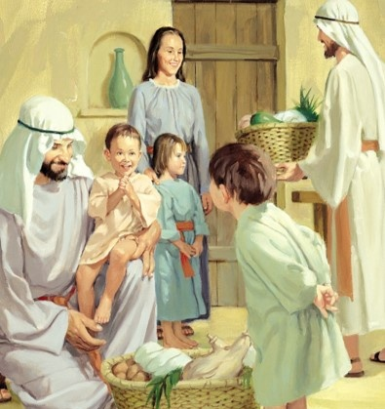
GAAFFILEE KADHATAA
“Kadhannaan koo kana dha: kunis akka jaalalli keessan beekumsaa fi hubannaa hundaan ittuma fufee baay’atu, akka isin isa waan hundumaa caalu addaan baaftanii beekuu dandeessanii fi akka isin hamma guyyaa Kiristoosittis qulqullootaa fi warra mudaa hin qabne taataniif, akka ulfinaa fi galata Waaqaatiifis iji qajeelinaa kan karaa Yesuus Kiristoosiin argamuun guutamtaniif.” (Filip. 1:9-11)
Kaka’umsa kadhata Phaawuloosiin akka “sababa hidhamuutti” lakkaa’uu ni dandeenya (Filip. 1:9-11):
Jaalalli isin keessa haa guutu
Ogeeyyii isin taasisa
Isa caalu gargar baaftu
Qulqulluu fi qajeeloo ni taatu
Karaa Yesuus Kiristoos ija ni naqattu
Kun immoo Waaqayyoof ulfinaa fi galata dhiheessuutti geessa
Akkamitti jaalalli keenya “caalaatti baayyachaa adeema”? Jireenya Kiristiyaanaatiif sun maaliif barbaachisaa ta’e?

Slide 7
GALATA GALCHUU FI YEROO ULFAATAATTI KADHACHUU

Slide 8

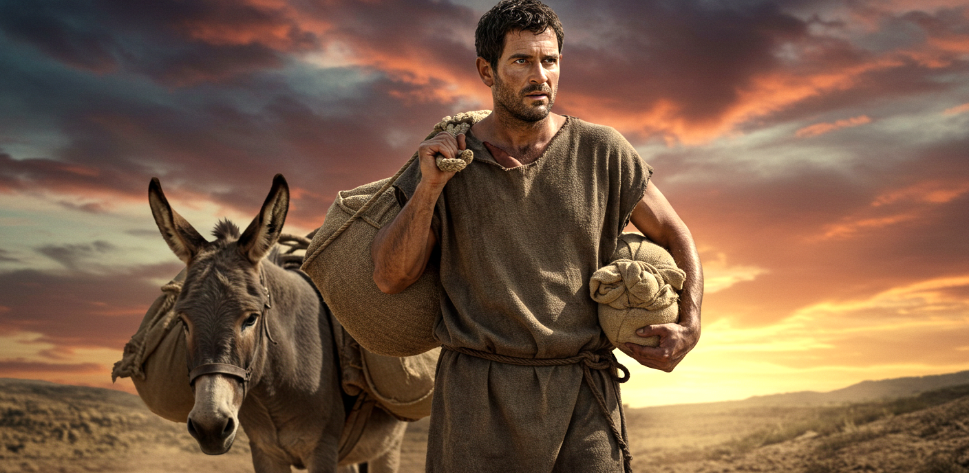
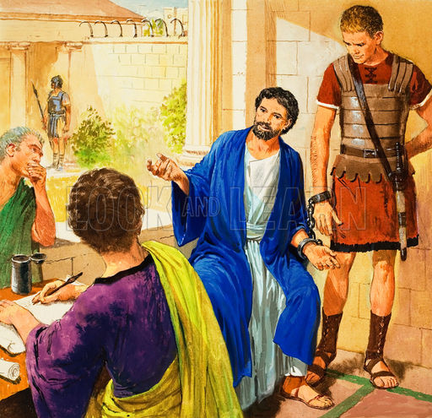
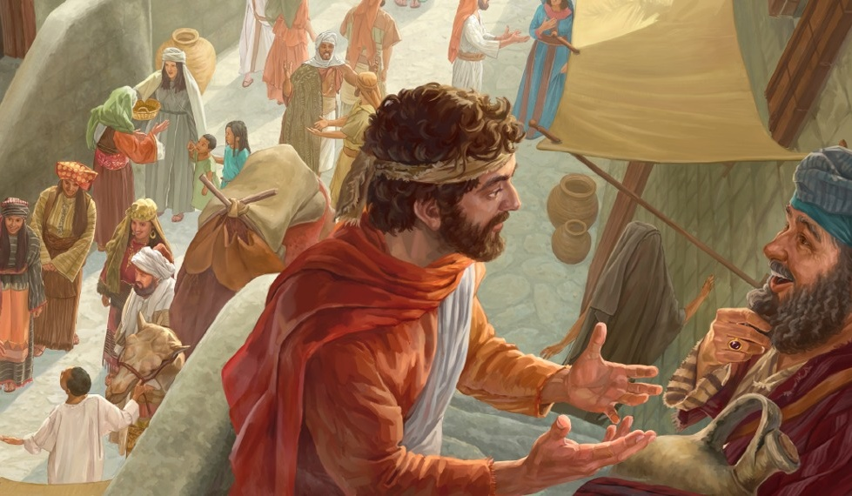
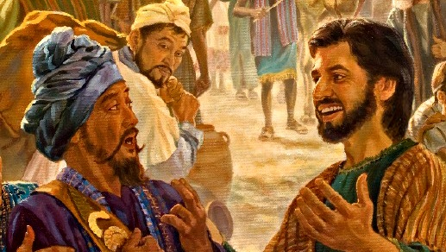
CARRAA ITTIIN WANGEELAAF DHAABATANII FALMAN
“Yaa obbolootaa, waanti narra ga’e kun dhugumaan wangeela babal’isuuf gargaaruu isaa akka beektan nan barbaada.” (Filip. 1:12)
Warri Filiphisiyus akka Phaawuloos Roomaatti hidhame yeroo baran, baayyee gadduudhaan, Ephafiroditasitti gargaarsa erganiif (Filip. 4:18).
Phaawuloos namni gadda irraa fagoo ta’e immoo, hidhamuu isaatiif Waaqayyoon galateeffata. Maaliif galateeffata? Sababni isaa, nama utuu silaa hidhamuudhaa baatee itti lallabuu hin dandeenyetti carraa lallabuu waan argateef (Filip. 1:13).
Caalaadhumatti immoo, yaada ergamaa kanaa ilaaluudhaan, obboloonni amanamoo taa’an kan biroon ni jajjabaatan, haala ulfaataa akkamii keessatti wangeela lallabuu jalqaban (Filip. 1:14).
Warri kaan, wangeela mul’inatti lallabuun Phaawuloositti rakkina fide jechuudhaan, yaada malee wangeela tamsaasan (Filip. 1:15-18).

Slide 9
Xalayaa warra Qolaasaayisiif barreeffame keessatti sababa galateeffachuu fi kadhachuun barbaachiseef

Slide 10


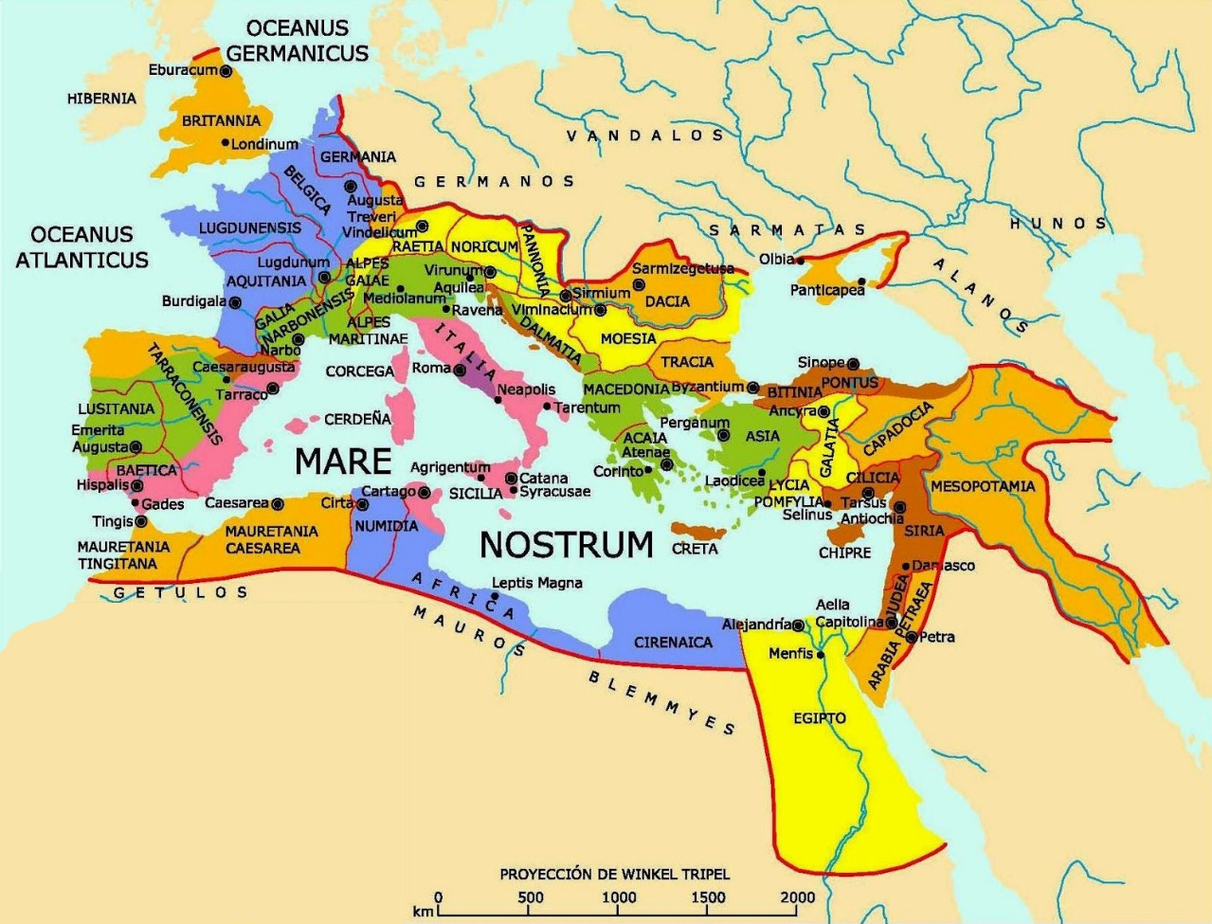
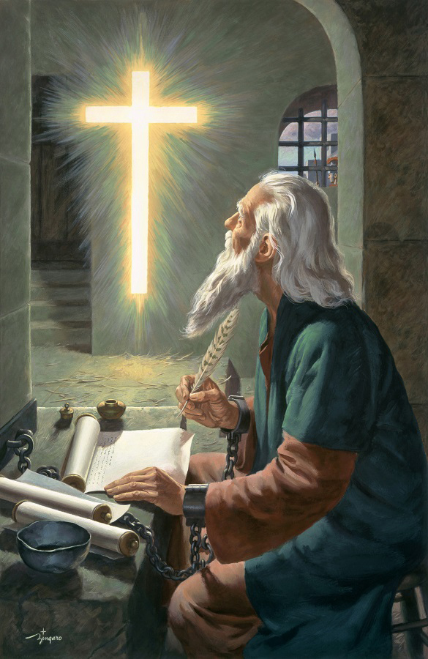

SABABOOTA GALATAA
“Nu yommuu isiniif kadhannutti, Waaqa, Abbaa Gooftaa keenya Yesuus Kiristoos yeroo hunda ni galateeffanna;” (Qolas. 1:3)
Dubbii 1 Qor. 13:13 irra deebi’uudhaan, Phaawuloos Waaqayyoon galateeffata, sababni isaa warri Qolaasaayis duudhaa Kiristiyaanummaa kana sadan qabu: amantii, abdii fi jaalala (Qol. 1:4-5).
Duudhaaleen kun “Kiristoos Yesuus keessaa” ka’uudhaan, walitti dhufeenya nuy “qulqulloota hundumaa” wajjin qabnu irraan dhiibbaa geessisanii karaa “dubbii wangeelaa isa dhugaa” gara keenyatti darbu.
Phaawuloos, wangeelli kun warra Qolaasaayis qofaatti utuu hin ta’in, “guutummaa biyya lafaatti akka lallabame” xiyyeeffannoo itti kenna (Qol. 1:6)... Kun immoo waggoota 30 keessatti qofaa dha!
Humni Waaqayyoo, inni wangeelaan karaa Hafuura Qulqulluu gara keenyatti darbe, MQ “sagalee jireenyaa” taasisa (Filip. 2:16). Kana jechuun, wangeela fudhachuudhaan, jireenya bara baraa fi dhaala “samii keessatti nuuf kuufame” qabna (Qol. 1:5).

Slide 11



GAAFFILEE KADHATAA
“Sababii kanaaf nu gaafa waa’ee keessan dhageenyee jalqabnee isinii kadhachuu fi akka Waaqni karaa ogummaatii fi hubannaa hafuuraa hundaan beekumsa fedhii isaatiin isin guutu kadhachuu hin dhiifne.” (Qol. 1:9)
Gaaffiin kadhataa Phaawuloos waantota gaggaarii baayyee warra Qolaasaayisiif ta’u of keessaa qaba (Qol. 1:9-11):
Waaqayyoon beekuu isa ogummaa fi hubannaa hafuuraa isaaniif kennu haa fudhatan
Karaa hundumaa isa gammachiisaa akka ijoollee Waaqayyootti jiraatu
Ija naqachuudhaan beekumsatti haa guddatan
Humna Waaqayyootiin jabaatanii obsa haa qabaatan
Kadhannan kun “galanni gammachuun guute akka Abbaaf kennamu” taasise.
(Col. 1:12).
Daandii afur karaa itti Waaqayyo kadhata Phaawuloosiin nu keessatti dhugoomsu qaba:
Macaafa Qulqulluu
(Faar. 119:105)
Hafuura Raajii (Mul. 19:10), isa karaa Ellen G. White mullate
Geggeessaa Waaqayyo taasisuun (Qol. 4:3)
Hafuura Qulqulluu
(Isa. 30:21)

Slide 12

“Jireenyi keenya jireenya Kiristoosiin guutuu qaba; Isa irraa dhaabbataadhaan harkifachuu qabna, Isaa wajjin qooda fudhachuudhaan, buddeen jireenyaa Isaa samii irraa gadi bu’e, burqaa yeroo hundumaa ho’aa ta’e irraa dhuguudhaan, qabeenya qabeenya irraa hafaa isa kennu sana irraa. Yoo Gooftaa yeroo hundumaa of duraa qabaanne, onneen keenya galateeffannaa fi jajuudhaan gara Isaa akka dhaqu gochuudhaan, jireenya amantii keenyaa keessatti ho’ina walirraa hin cinne qabaanna. Kadhannaan keenya akka nama hiriyyaatti haasa’uutti deebi’a. dhoksaa Isaa dhuunfaatti nutti hima. Si’a baayyee argamni Yesuus inni gammachuu minya’aa qabu nutti dhagahama. Si’a baayyee onneen keenya nu keessaa boba’a yeroo Inni akka Heenookiin nutti siqee hariiroo qabaatu. Kun yeroo dhugoomu muuxannoon Kiristiyaanaa, jireenya salphaa, gadi of deebisuu, gammachuu, fi onneen isaa gadi jechuudhaan, isa namni isaa wajjin hariiroo qabaatu hundinuu akka inni Yesuusii wajjin turee fi Isa irraa barate irraa argu taa’a.”
EGW (Christ’s Object Lessons, p. 129)

